Slide 1

面向对象开发技术
潘丽
邮箱：panli@sdu.edu.cn
课程号：sd03030460，课序号2
课程QQ群
成绩组成：
期末考试成绩70分
平时成绩30分：课堂表现+实验

Slide 2
面向对象开发技术
面向对象思想

Slide 3
一种观察世界的方式
现实世界问题例
城市A的Chris送花给城市B的Robin
How?

Slide 4
代理和团体
解决问题的方法
找到附近的一家花店，花商Fred,告知种类、地址……
找到一个合适的代理C，并告诉他要求
代理有责任完成你的需求。
没必要理解代理使用什么方法来完成任务
细节通常是隐蔽的

Slide 5
花的传送中代理组成的团体

Slide 6
面向对象开发方法
按照人们通常的思维方式建立问题领域的模型，设计出尽可能自然的表示求解方法的软件。
现实问题空间
面向对象解空间
物质
对象（客观存在）
意识
类（抽象概念）
从现实问题空间直接映射
Notes:
结构化方法强调过程抽象和模块化,将现实世界映射为数据流和过程,过程之间通过数据流进行通信,数据作为被动的实体,被主动的操作所加工,是以过程(或操作)为中心来构造系统和设计程序的.
面向对象方法把世界看成是独立对象的集合,对象将数据和操作封装在一起,提供有限的外部接口,其内部的实现细节,数据结构及对它们的操作是外部不可见的,对象之间通过消息相互通信,当一个对象为完成其功能需要请求另一个对象的服务时,前者就向后者发出一条消息,后者在接收到这条消息后,识别该消息并按照自身的适当方式予以响应.

Slide 7
对象
对象是独立存在的客观事物，它由一组属性和一组操作构成。
属性和操作是对象的两大要素。属性是对象静态特征的描述，操作是对象动态特征的描述。
属性一般只能通过执行对象的操作来改变。
操作又称为方法或服务，它描述了对象执行的功能。通过消息传递，还可以为其它对象使用。

Slide 8
对象性质
封装性:信息隐藏
自治性:主动数据
通信性:并发
暂存性:作用域/期
永久性:文档串行化——文档对象的串行化是指对象的持续性，即对象可以将其当前状态，由其成员变量的值表示，写入到永久性存储体（通常是指磁盘）中。下次则可以从永久性存储体中读取对象的状态，从而重建对象。这种对象的保存和恢复的过程称为串行化。

Slide 9
基本思想
要点1：任何事物都是对象，对象有属性和方法。复杂对象可以由相对简单的对象以某种方式构成。
要点2：通过类比发现对象间的相似性，即对象间的共同属性，是构成对象类的依据。
要点3：对象间的相互联系是通过传递“消息”来完成的。通过对象之间的消息通信驱动对象执行一系列的操作从而完成某一任务。

Slide 10
消息和方法
送花例
团体的成员通过传达要求来相互合作。

Slide 11
消息和方法
在面向对象编程中，行为的启动是通过将“消息”传递给对此行为负责的代理(对象)来完成的。
消息对行为的要求进行编码，并且随着执行要求所需的附加信息（参数）来一起传递。
“接收器”就是消息发送的对象。如果接收器接受了消息，那么同时它也接受了消息所包含的行为责任。然后，接受器响应消息，执行相应的“方法”以实现要求。

Slide 12
消息（message）
对另一个对象的操作在于选择一对象并通知它要作什么
该对象“决定”如何完成这一任务
在其所属类的方法集合中选择合适的方法作用于其身
所谓“操作一个对象”并不意味着直接将某个程序作用于该对象
而是利用传递消息，通知对象自己去执行这一操作
接收到消息的对象经过解释，然后予以响应
发送消息的对象不需要知道接收消息的对象如何对请求予以响应

Slide 13
消息传递与过程调用
每一条消息都有一个指定的接收器相对应；接收器就是消息发送的对象。过程调用没有指定的接收器。
消息的解释由接收器决定，并且随着接收器的不同而不同。

Slide 14
封装——信息隐藏
作为某对象提供的服务的一个用户，只需要知道对象将接受的消息的名字。
不需要知道要完成要求，需要执行哪些动作。
在接收到一条消息后，对象会负责将该项任务完成。

Slide 15
责任
用责任来描述行为。A对行为的要求仅表明他所期望的结果，C可随意选择使用的方法来实现所期待的目标，并在此过程中不受A的干扰。
提高了抽象水平，对象更加独立。

Slide 16
类
根据抽象的原则对客观事物进行归纳和划分，只关注与当前目标相关的特征，把具有相同特征的事物归为一个类。它是一个抽象的概念。
类是具有相同属性和相同操作（服务）的对象的集合。它包括属性和操作。

Slide 17
类和实例
每一个对象都是某个类的实例。类是一组相似的对象。
类是对象相关行为的储存库(repository)。即同一个类的所有对象都能执行同样的动作。

Slide 18
类和实例
所有对象都是类的实例。
在响应消息时调用何种方法由类的接收器来决定。
一个特定类的所有对象使用相同的方法来响应类似的消息。

Slide 19
类的层次
除了知道C是花商外，还知道他是商人、人类、哺乳动物、物质对象。
在每一层次上，都可以了解特定的信息，这些信息适用于所有较低层次。
付款适用其他店主。

Slide 20
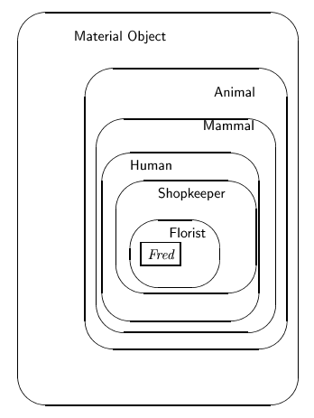
类的层次

Slide 21
一般/特殊
对象之间存在着一般和特殊的结构关系，也就是说它们存在继承关系。很多时候也称作泛化和特化关系。

Slide 22
继承
继承表达了对象的一般与特殊的关系。
特殊类的对象具有一般类的全部属性和服务。
类被组织成有单个根节点的树状结构，称为继承层次结构。与类实例相关的属性和行为都会被树结构中的后代自动继承。
在类层次结构中与某层相联系的信息（数据、行为）都会自动地提供到该层次结构的较低层次中。

Slide 23
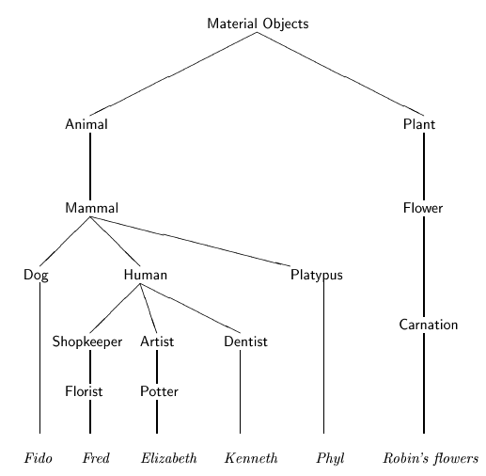
类的层次

Slide 24
继承
类可以组织成一个有层次的继承机构。
一个子类继承层次树中更高一层的父类的属性。
抽象父类是指没有具体实例的类，他只是用来产生子类。

Slide 25
方法绑定与改写
接收器搜索并执行相应的方法以响应给定的消息。
如果没有找到匹配的方法，搜索就会传导到此类的父类。搜索会在父类链上一直进行下去，直到找到匹配的方法，或者父类链结束。
如果能在更高类层次找到相同名称的方法，所执行的方法就称为改写了继承的行为。

Slide 26
多态性
多态性是指一般类中定义的属性和服务，在特殊类中不改变其名字，但通过各自不同的实现后，可以具有不同的数据类型或具有不同的行为。

Slide 27
基本概念
对象
类
封装性
继承性
多态性
动态绑定
消息传递
特性
Notes:
1）对象
对象是运行期的基本实体，它是一个封装了数据和操作这些数据的代码的逻辑实体。
2）类
类是具有相同类型的对象的抽象。一个对象所包含的所有数据和代码可以通过类来构造。
3）封装
封装是将数据和代码捆绑到一起，避免了外界的干扰和不确定性。对象的某些数据和代码可以是私有的，不能被外界访问，以此实现对数据和代码不同级别的访问权限。
4）继承
继承是让某个类型的对象获得另一个类型的对象的特征。通过继承可以实现代码的重用：从已存在的类派生出的一个新类将自动具有原来那个类的特性，同时，它还可以拥有自己的新特性。
5）多态
多态是指不同事物具有不同表现形式的能力。多态机制使具有不同内部结构的对象可以共享相同的外部接口，通过这种方式减少代码的复杂度。
6）动态绑定
绑定指的是将一个过程调用与相应代码链接起来的行为。动态绑定是指与给定的过程调用相关联的代码只有在运行期才可知的一种绑定，它是多态实现的具体形式。
7）消息传递
对象之间需要相互沟通，沟通的途径就是对象之间收发信息。消息内容包括接收消息的对象的标识，需要调用的函数的标识，以及必要的信息。消息传递的概念使得对现实世界的描述更容易。

Slide 28

OOP定义-Alan Kay
OOP是基于递归设计的原则的：
一切都是对象。
计算通过对象间相互通信，请求其他对象执行动作来实现。对象间通过发送和接收消息来通信。
每个对象都有自己的内存，其中可能包括了其他的对象。
每一个对象都是某个类的实例。类就是一组相似的对象。
类是对象相关行为的储存库。也就是说，同一个类的所有对象都能执行同样的动作。
类被组织成有单个根节点的树状结构，被称为继承层次结构。与类实例相关的属性和行为都会被树结构中的后代自动继承。

